Slide 1
Detection of cancer mutant DNA in Bronchoalveolar lavage fluid (BALF) in lung cancer Patients
Jung Mo Lee
Division of Pulmonology,
Department of Internal Medicine,
Institute of Chest Diseases,
Severance Hospital,
Yonsei University College of Medicine

Slide 2
Introduction
EGFR mutation in NSCLC
  most reliable predictive factors of outcome after treatment NSCLC with EGFR-TKI
Limitations
  too little tissue available to examine EGFR status
  obtained by small biopsies, cytologic samples
  Need of re-biopsy and repeated biopsy

Slide 3
Introduction
Need to develop more sensitive techniques to detect EGFR mutations
Other attemps
  Liquid biopsy
    plasma of cancer patients contains circulating free DNA (cfDNA)
  Tumor-derived extracellular vesicles (microvesicles, exosomes)

Slide 4
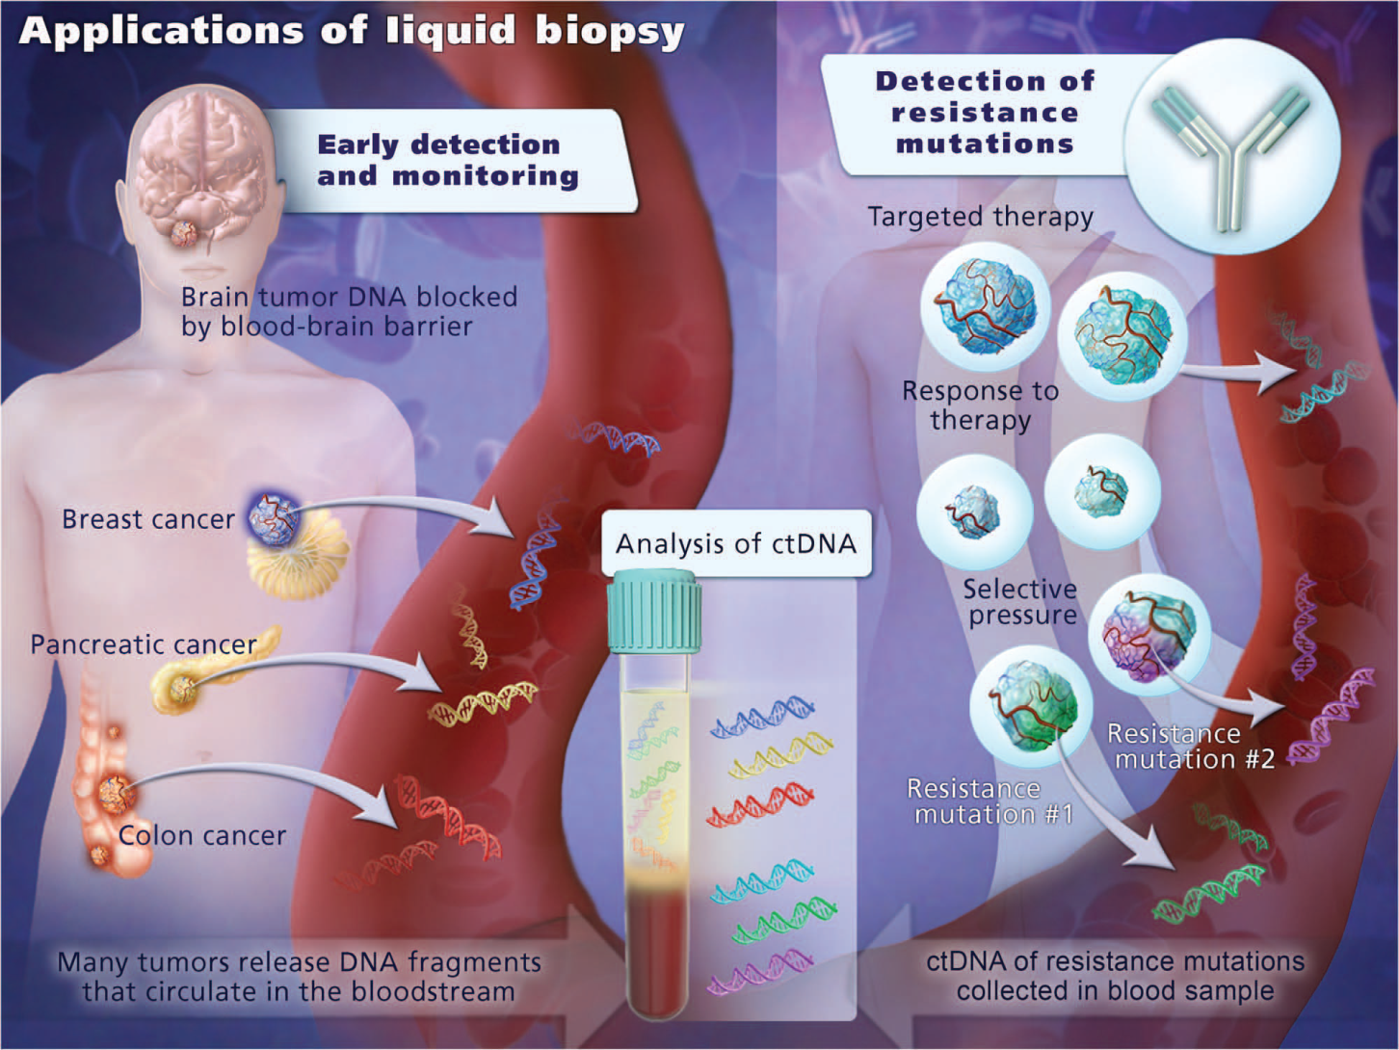
Liquid biosy
Science translational Med. 2014;6:224ra24

Slide 5
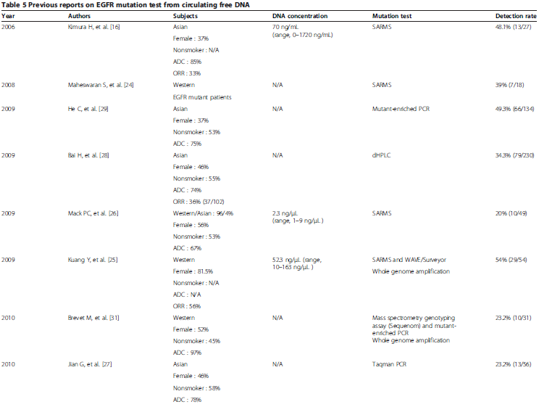
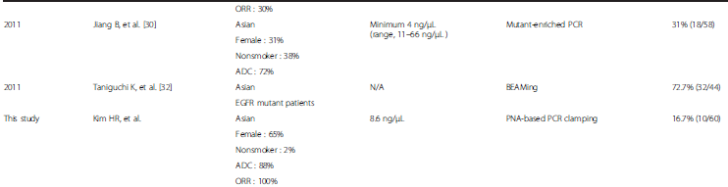
Journal of experimnetal & clinical cancer research. 2013;32:50

Slide 6
  Tumor-derived extracellular vesicles
Extracellular membrane vesicles (EMVs)
Many kinds of cells shed small vesicles, which play a key role in intercellular communication.
Tumor cells emit more than one type of membrane vesicle
  Exosomes
  Apoptotic bodies
  Microvesicles (MVs)

Slide 7
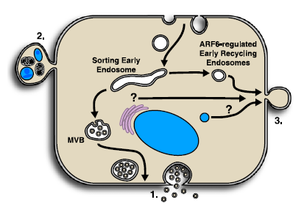
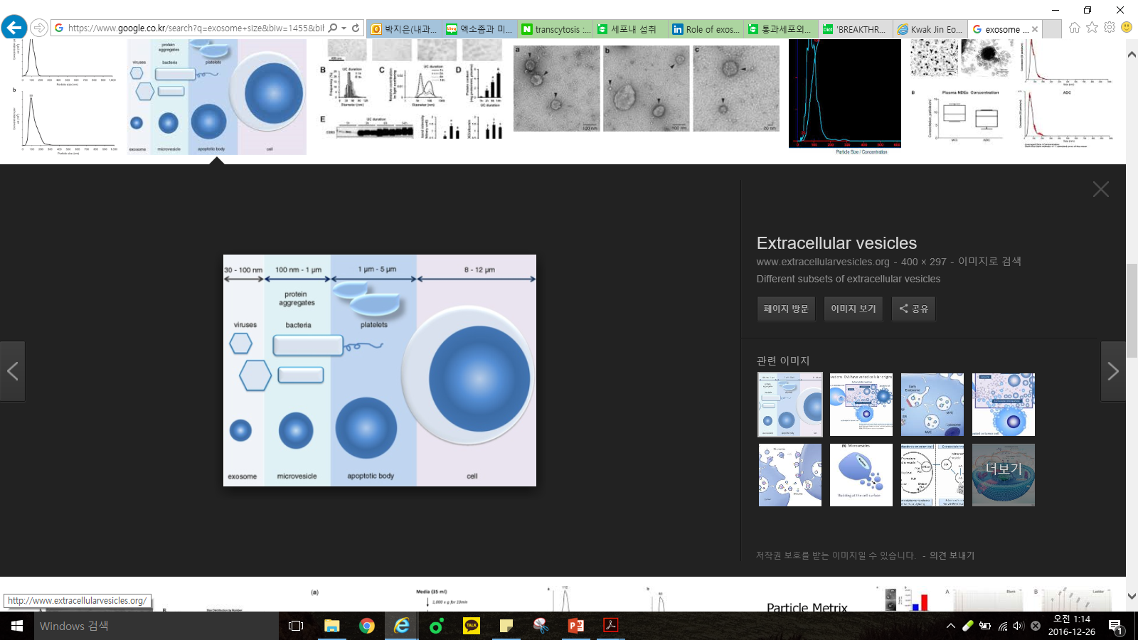
Tumor-derived extracellular vesicles
Microvesicles (100 nm to 1 µm )
: directly bud from the plasma membrane
Apoptotic blebs (50 - 500 nm)
  : released by cells undergoing apoptosis
Exosomes (30 - 100 nm)
: released via exocytosis from multivesicular bodies (MVBs) of the late
endosome
Genes & Develoment. 2012;26:1287-1299

Slide 8
EMVs in cancer cells
Protein, nucleic acid contents in EMVs
  operate as signaling platforms for short-range or long-range delivery of information to other cells
Modulation of the dynamics of stromal, endothelial, inflammatory, and immune response cells
  reprogramming the microenvironment toward cancer growth and dissemination.
Cell Death and Differentiation. 2008;15:80-88

Slide 9
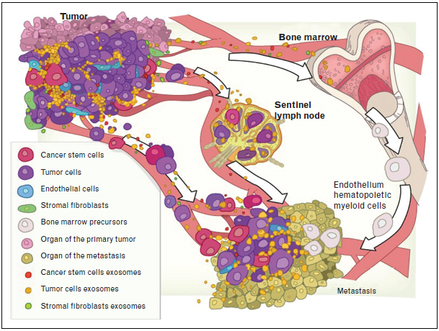
Extracellular membrane vesicles (EMVs)
Curr Opin Oncol. 2013;25:66-75

Slide 10
EMVs as cancer biomarkers
Release of EMVs into body fluids
Removal of the tumor correlates with depletion of circulating EMVs.
Proteins and Nucleic acid in EMVs
  Molecular signatures
  Representative of molecular changes in the tumor
  Useful in disease staging and assessing
  therapeutic responsiveness

Slide 11
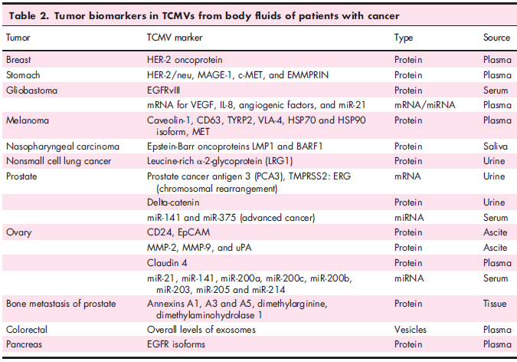
EMVs as cancer biomarkers
Curr Opin Oncol. 2013;25:66-75

Slide 12
EMVs in BALF
Release of EMVs into body fluids
including plasma, BAL, pleural effusions
Presence of exosomes in BAL in various clinical situations
  granulomatosis and sarcoidosis patients
  Contribution to subclinical inflammation in asthma patients

Slide 13
BALF Protocols
Detection of EGFR mutations in BALF and plasma in lung cancer patients

Slide 14
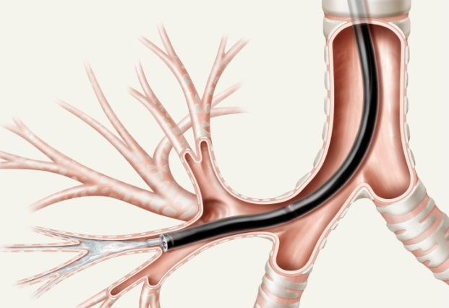
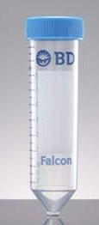
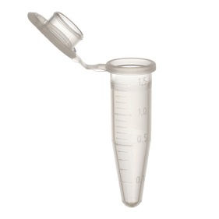
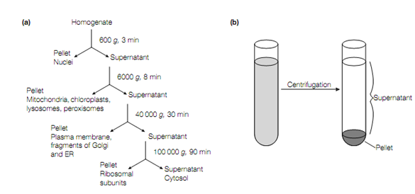
BALF 10ml(최소 3ml 이상)를 50ml tube에 담는다.
주병소가 있는 곳에서 시행 하고, diffuse 한 병변이면 RML 이나 lingular에서 시행한다.
채취 후 4°C에서 보관하다 2 시간 안에 centrifuge하는 것을 원칙으로 한다.
원심분리를 바로 못 할 경우 4°C에서 24시간 동안까지는 보관 할 수 있다.
1000g로 4°C에서 10분 동안 원심분리 하여 cell과 cell debris를 침전 시킨다.
기관지분비물 등 debri가 많으면 멸균 거즈 filter 후 원심분리 시행 한다.
상층액만 새로운 1.5ml tube에 1ml씩 분주하고 -80°C에 보관한다.
침전되지 않는 이물질이 딸려 오지 않게 주의해서 옮겨 담는다.
Tube 바닥의 침전물이 딸려 오지 않게 바닥의 상층액을 소량 남긴다.
원심분리
상층액
50ml tube
1.5ml tube
침전물

Slide 15
검체 보관
채취 직후 세포와 cell debris가 제거되지 않은 검체는 얼리지 않는다.
얼리지 않은 검체는 4°C에서 24시간 정도 보관 가능 하다.
채취 후 원심분리로 세포와 cell debris가 제거 된 검체는 -80°C에 장기간 보관 가능하다. (1년 이상)
검체 이송
BALF 검체는 최소한 1.5ml tube 3개 (3ml)이상을 이송한다.
원심분리로 세포와 cell debris가 제거 되어 -80°C에 보관 된 검체을 녹지 않게 아이스 박스에 dry ice를 충분히 넣어서 포장한 뒤에 이송한다.
이송 방법은 수도권은 퀵 배송으로 지방은 퀵을 연계한 KTX 배송이나 고속버스 배송을 이용 하여 당일 배송 한다.
이송 받은 검체는 즉시 사용하거나 바로 -80°C에 보관한다.

